Slide 1
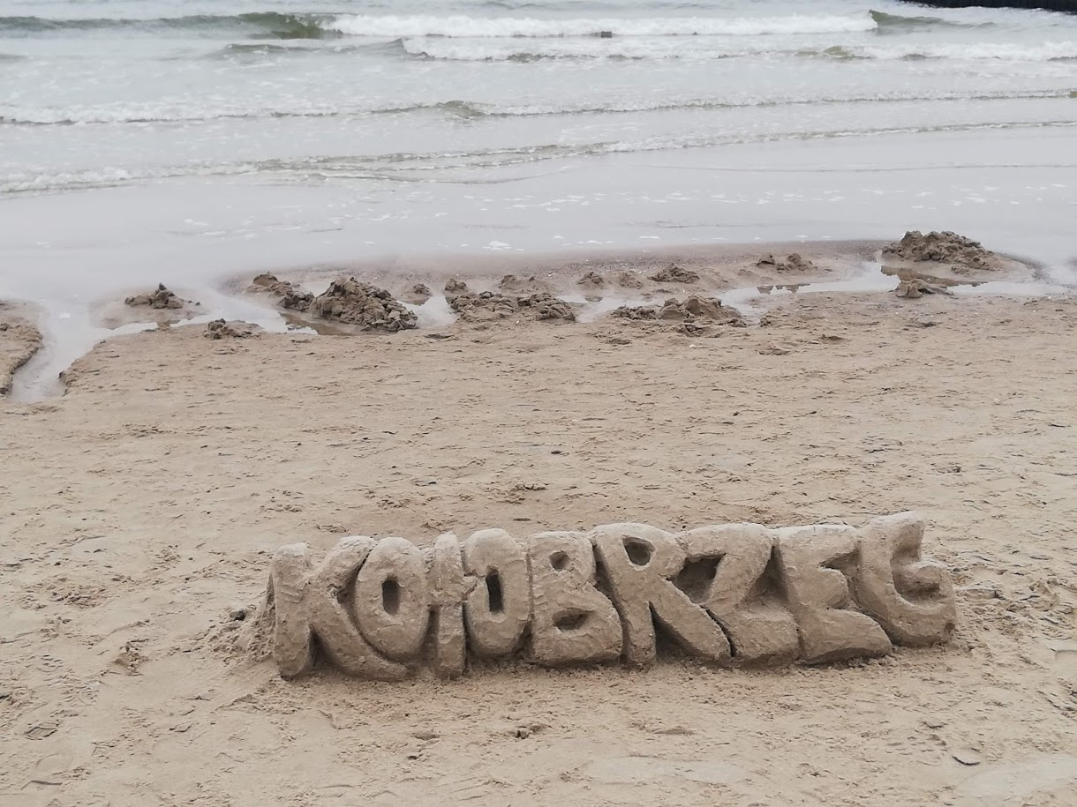
Learn with Grandma in Clouds https://www.facebook.com/groups/LwGinClouds/
marzec 2020
Anna Grabowska, marzec 2020

Slide 2
https://youtu.be/rkAtDpQ6GTA
Film autorstwa
Kasia Czaja, Anna Grabowska
YouTube

Slide 3
https://www.pexels.com/pl-pl/szukaj/babcia/
Zdjęcie autorstwa
MichaelMorse
Pexels

Slide 4
https://pixnio.com/pl/media/rozrywka-wnuczka-wnuczka-babcia-telefon-komorkowy
Zdjęcie autorstwa
Bicanski
pixnio

Slide 5
Add your resource …

